Slide 1
Aktuální informace v rámci oddělení letišť
s dopadem na provoz všeobecného letectví
Lenka Javůrková
ÚŘAD PRO CIVILNÍ LETECTVÍ
ŘLP ČR, s.p. – Jeneč – 2023

Slide 2
Letiště
Dozorová činnost v oblasti letišť a další činnosti související se zachováním bezpečnosti v oblasti letišť

Slide 3
Státní dozor a další činnosti OL - 2022
Statistika:
plánované kontroly letišť - 31 (uskutečněno 29)
neplánované kontroly letišť – 0
dopad na provozuschopnost AD - 1
v období 2022 změna na pozici odpovědných zástupců - 5
počet souhlasů s činností v OP – 18
počet nově zřízených ochranných pásem letišť – 12
územní ochrana letišť (počet žádostí) - 1682

Slide 4
Z kontrol AD v roce 2022
Vyplývají následující zjištění dle počtu výskytu (% výskytu):
v 67% neaktuální letištní řád
v 61% neaktuální letištní pohotovostní plán
v 36% nekontrastní značení
v 36% neaktuální VFR příručka
v 35% nekompletní sada záchranných prostředků (nůž, páčidlo, rukavice..)
v 22% nebyly vedeny záznamy o kontrolách pohybových ploch a záznamy o zajištění HZS v provozní době

Slide 5
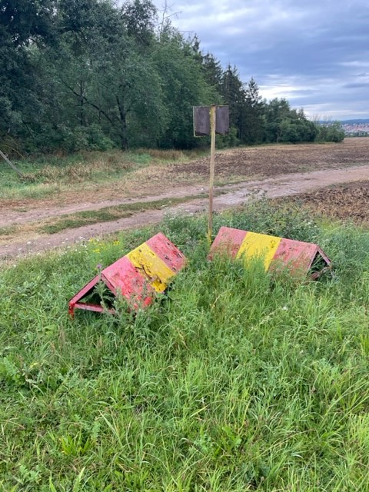
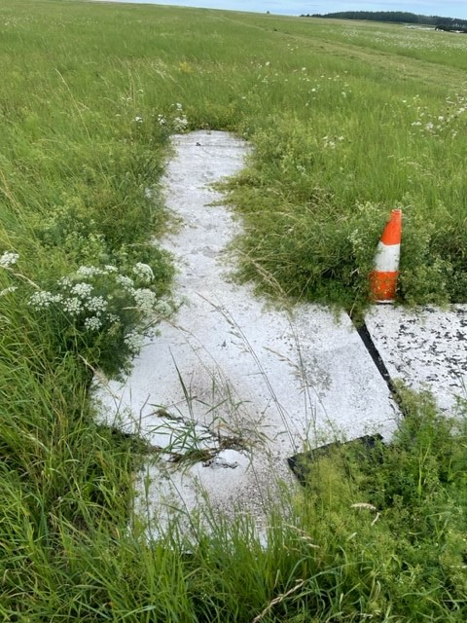
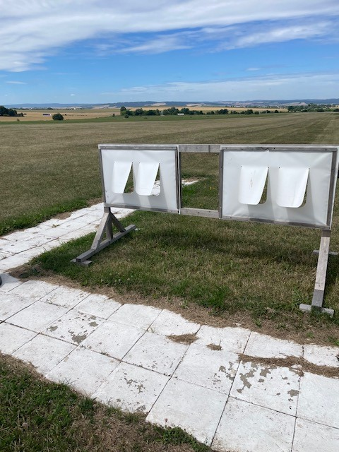
Z kontrol AD v roce 2022
Špatné příklady z praxe

Slide 6
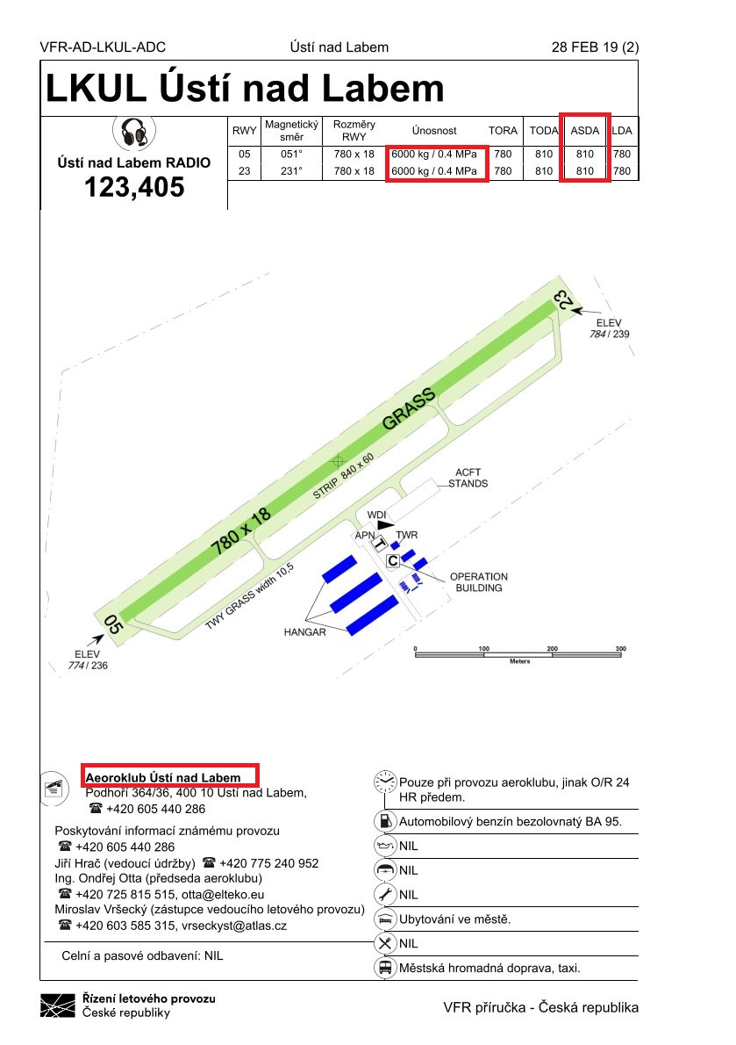
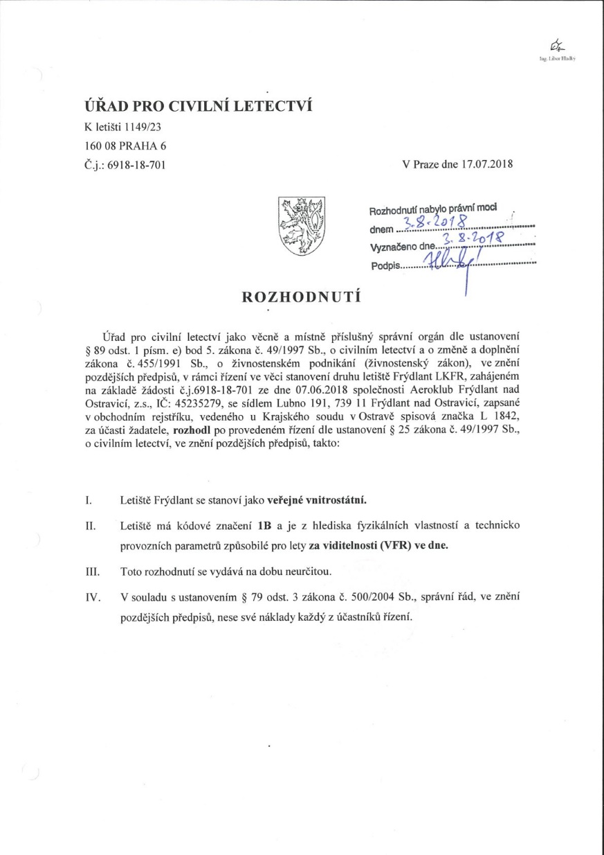
Z kontrol AD v roce 2022
Neaktuálnost informací ve VFR příručce Chybějící základní dokumentace

Slide 7
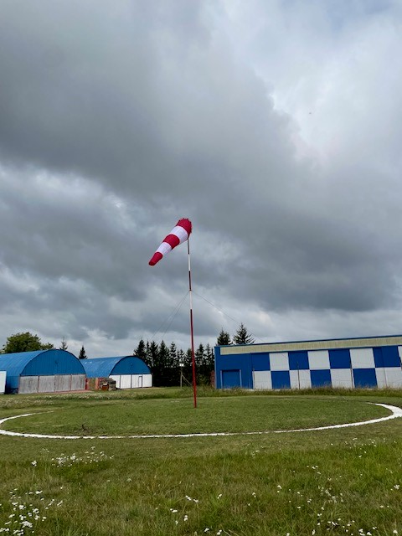
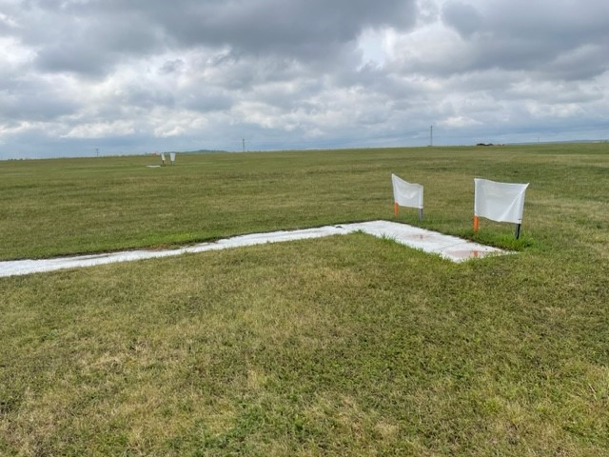
Z kontrol AD v roce 2022
Dobré příklady z praxe

Slide 8
kontroly AD v roce 2023
3-letý cyklus plánovaných kontrol + letiště vyhodnocené jako rizikové
pokračování v ověřování dokumentace letiště + VFR příručka
soulad letištních pozemků s evidencí letištních pozemků na www.caa.cz
fyzický stav letiště
aktualizace OP

Slide 9
Novinky v roce 2023
Seminář pro provozovatele letišť
v období březen - duben 2023
3 termíny dle kapacity
termíny uveřejněny na stránkách www.caa.cz spolu se způsobem registrace a možností případných dotazů v rámci semináře

Slide 10
Seminář 2023 pro provozovatele letišť
Obsahem semináře budou mimo jiné:
způsoby zúžení RWY při údržbě nebo opravě RWY (senoseč, zarovnání terénu, výsadba nového travního prostoru) včetně publikace na LIS
problematika Hasičské záchranné služby v souvislosti se změnou předpisu L14, ust. 9.2.1
změna statutárního zástupce nebo odpovědného zástupce u provozovatele letiště a další
oblast rádia (přítomnost kolegů odboru navigačních služeb)

Slide 11
Novinky v roce 2023
Odchod leteckého stavebního úřadu z ÚCL
Dle novely zákona č. 49/1997 Sb. o civilním letectví, nebude ÚCL zvláštním stavebním úřadem pro letecké stavby
ÚCL nebude zřizovat ochranná pásma leteckých staveb a hluková pásma (zrušení 89 odst. 2 b) až d))
ÚČINNOST OD 1. 7. 2023

Slide 12
Děkuji za pozornost.

